Slide 1
项目管理实战 概念设计（需求挖掘）
苑旭
Program Manager
Onest Network Technology Inc.

Slide 2
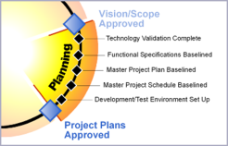
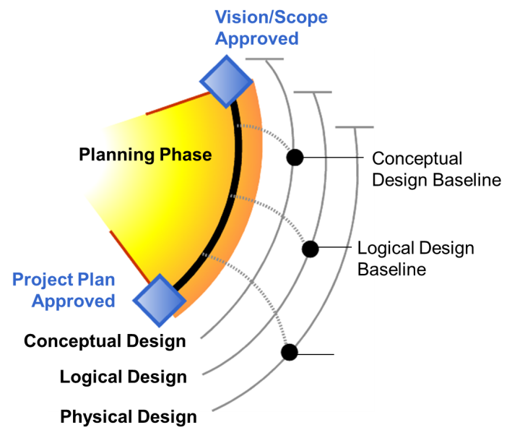
计划阶段子里程碑
选定技术架构
需求确认书被认可(概念设计)
系统设计基准完成(逻辑和物理设计)
开发和测试环境搭建完成
项目计划(规划)被认可

Slide 3
目录
概述
交互设计技术
交互设计技术回顾
交互设计案例
确定非功能需求
需求确认书

Slide 4
第一节 概述

Slide 5
三个设计阶段
Vision Approved
Project Plan Approved
Conceptual
Logical
Physical
团队视图
开发者视图
用户和业务视图

Slide 6
What to build
如何收集需求
场景驱动的需求挖掘技术
确定非功能性需求
需求确认书内容

Slide 7
如何收集需求
方法学
扩展ICONIX的需求推演技术
基于交互设计的需求分析与设计技术
基于角色场景的需求挖掘技术(半交互式)
面向数据流的分析技术
面向对象分析与设计
分析模式
...
工具和技术
原型
访谈
现场观察
调查
…

Slide 8
基于角色的需求挖掘技术
1.确定系统交互角色和角色期望
2.编写使用场景
3.提炼系统用例
4.确定非功能性需求

Slide 9
基于角色场景的概念设计技术
廉佩宁主讲

Slide 10
第二节 交互设计技术回顾

Slide 11
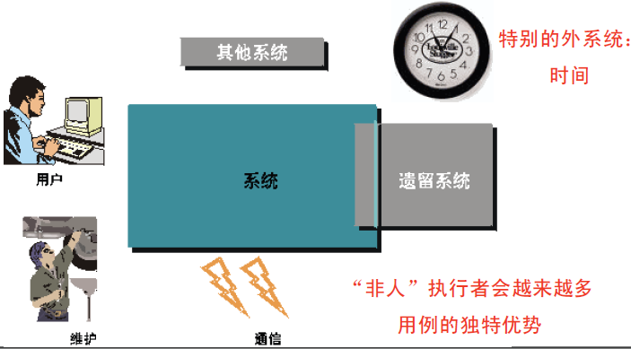
用例分析
系统执行者
执行者[actor]是在系统之外，透过系统边界，与系统进行有意义交互的任何事物。
人
系统
硬件设备
时间
……

Slide 12
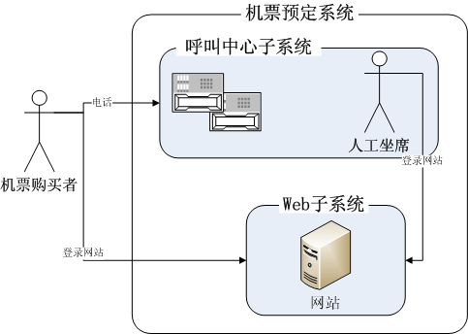
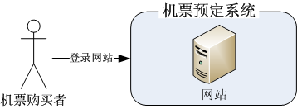
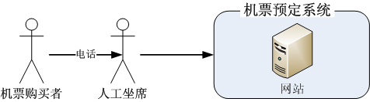
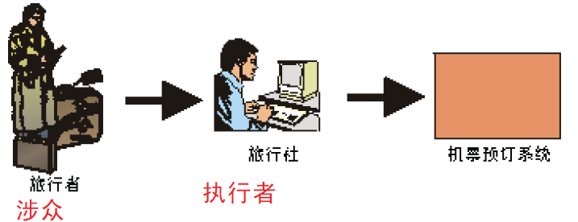
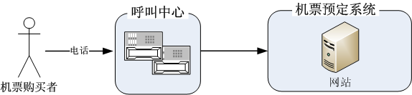
用例分析
执行者与重要性无关！

Slide 13
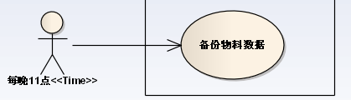
用例分析
特殊执行者——时间！
用‘时间’执行者来标示预定的事件

Slide 14
用例分析
识别执行者的方法？
谁使用该系统？
谁改变系统的数据？
谁从系统获取信息？
谁负责维护、管理并保持系统正常运行？
系统需要应付哪些硬件设备？
系统需要和那些外部系统交互？
谁对系统运行产生的结果感兴趣？
有没有自动发生的事件？

Slide 15
需求收集的建议
不忘愿景
充分理解干系人需求
将功能映射到最终用户和业务需求
将约束和假设作为输入
尽早确定基线，尽晚冻结

Slide 16
第三节 交互设计案例

Slide 17
应用示例(角色分析)
角色名：游客；
角色人物代表：果果
角色期望：网上规划，轻松出行
角色名：家庭旅馆业主；
角色人物代表：张大爷
角色期望：拓展客源，吸引更多的人入住，拉住回头客

Slide 18
应用示例(场景描述）
作为本年度的优秀员工，果果获得了公司提供的北戴河三日游的机会。作为一个热爱旅游的网民来说，自然出行之前要在网上落实好详细的出行计划了。
在网上一通神游之后，误入北戴河区政府主办的数字北戴河网站，在这里不但有详细的景区介绍和全景展示，还能订到最具特色的家庭旅馆。这对于背包一族的果果来说简直是可以雀跃一下的了！
通过网上的北戴河地图，果果计划住在崔各庄。果果把崔各庄的家庭旅馆资料几乎翻了个遍，结合网友们的评分，旅馆照片等，最终确定好了想入住的旅馆。
经过简单的网上注册，果果开始进行网上预订。嗯，果果提供了自己的入住时间，离点时间，选定的房间类型（单人房）和证件号码后提交预订。很快，网站显示出旅馆的详细联系方式，并提示预订已接受，需要在6小时内向旅馆账号交付定金200元。这容易，直接网银转账付款。
刚忙活完，果果电话铃突然想起来了。原来是家庭旅馆的老板打过来的，和她确认预订信息。果果告诉他，“没错，是我定的。而且押金已经付过了。…”
果果还通过网上联络了几名同去的驴友，还淘宝了泳衣等装备。
一切都已搞定，剩下的就是期待美妙的假期了。

Slide 19
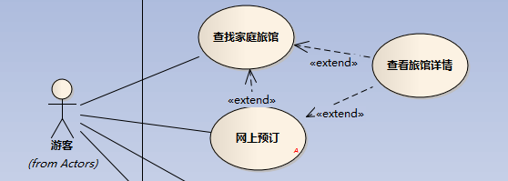

应用示例(提炼系统用例)
提炼系统用例
查找旅馆
查看旅管详情
注册
网上预定
付款
确认网上预定生效
隐含(引用的用例)
对旅馆评分

Slide 20
应用示例(用例文本)
用例名称：网上预订
干系人利益：
游客：快速订到心仪的房间，确定行程
旅店业主：尽可能获得更多的客流
行业协会：规范化市场行为，记录每个交易细节，不介入实际交易环节
前置条件：游客已登录
基本步骤：
.游客选定家庭旅馆，请求预订；
系统显示预订页面；
游客填写预订信息(包括预定房间类型，入住时间，离店时间，预订房间数，联系人姓名、电话)后提交；
系统校验游客填写资料的正确性。有问题则给出详细提示；没有问题则保存预订信息；
系统提示预定成功，并显示预定旅馆的联系方式和押金金额及付款账号
业务逻辑：
.网上预定后，预定人需要在6小时内支付押金；
押金需要通过线下途径支付；
付完押金后，旅店业主通过系统确定预定生效；
每次预订房间数不得超过3间
系统应在3秒内给出响应
6小时后仍未付款，系统不直接取消

Slide 21
第四节 确定非功能性需求

Slide 22
确定非功能性需求
基本原则：所有非功能性需求必须适合干系人期望
非功能性需求内容
系统运行指标
安全性
可扩展性
可靠性
可维护性
可管理性

Slide 23
确定系统运行指标
基本原则：所有指标必须有依据，可量化，可测量，有时效
系统容量估算
本方案将产生多少流量
这些流量如何对用户有何影响
当前的系统和网络情况是否能够承载期望的流量
需要增加多少硬件和服务来满足新增的流量需求
客户端有何附加需求
其他指标
性能参数
并发用户数
…
网络容量
磁盘容量
IO容量

Slide 24
系统指标示例
数据容量
按照中国移动7000多万用户1％、10％计算，按每份客户资料1K计算，分别为684M，6836M。
按每笔业务产生1k数据计算，每日交易产生数据量：交易量*每笔交易数据量=100000*1K=100M
并发用户数
根据业务发展情况，测算出并发用户数量。如：预计每天100000笔业务，中国移动7000多万用户，按照1%，10%计算系统容量。计算公式：100000笔/12小时/60分/60秒约等于2.4笔/秒；
注：客户使用时间大多集中在白天，所以按照12小时计算；
性能参数
在网络情况完全稳定、可靠的情况下，应达到以下指标：
响应速度
● 平均并发时的响应速度：200-300毫秒/请求
● 峰值并发时的响应速度：800-1000毫秒/请求

Slide 25
第五节 需求确认书

Slide 26
需求确认书内容
需求确认书
概述
编写目的
项目假设与约束
项目前景与范围
需求概述
用户(角色)分析
产品特性
功能列表
权限列表
功能性需求
非功能性需求
附录
项目背景
项目管理团队
项目前景
项目范围
超出范围
场景
用例1
用例2
指标参数
扩展性
安全性
可管理性
可支持性
可用性/可靠性
培训需求/运营需求
修改记录
参考资料

Slide 27
目录
概述
交互设计技术
交互设计技术回顾
交互设计案例
确定非功能需求
需求确认书

Slide 28
以项目创造价值，以教育开创未来

